Slide 1
BENVINGUDES A L’ABRIL!

Slide 2
LA DIADA DE SANT JORDI

Slide 3
Per Sant Jordi, roses i llibres

Slide 4
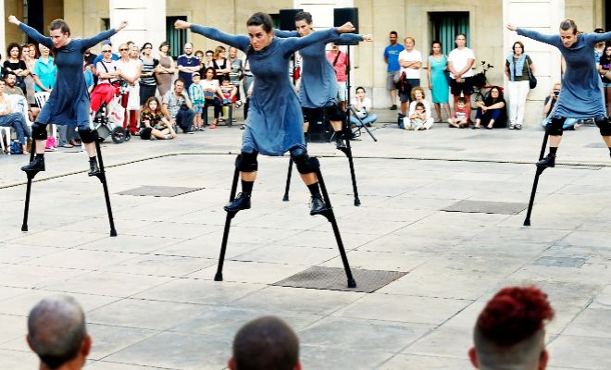
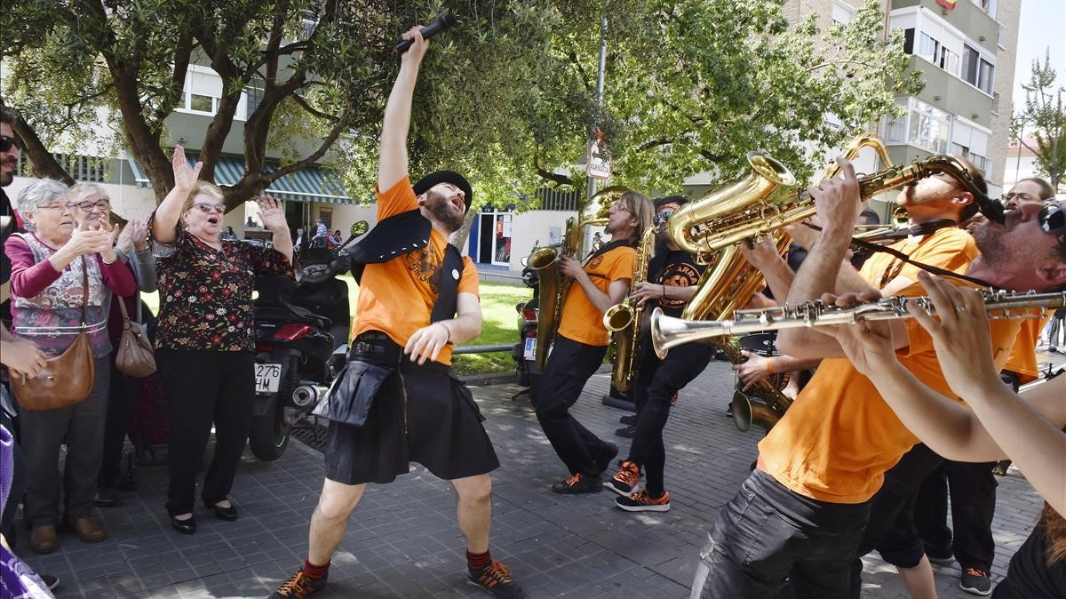
Sant Jordi i la cultura

Slide 5
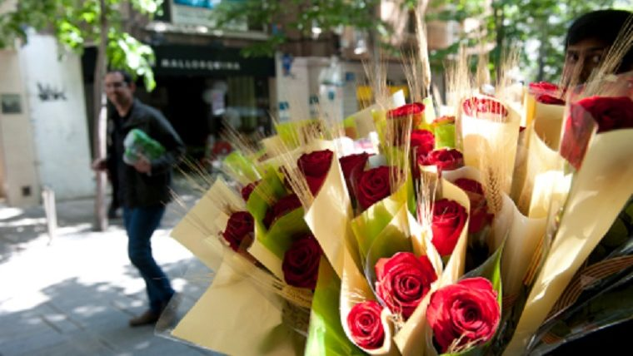
El protagonisme de les roses

Slide 6
Sant Jordi a Barcelona
https://www.youtube.com/watch?v=gIt5LBR6FA4
https://www.youtube.com/watch?v=L7Rg5RSjplE
https://www.youtube.com/watch?v=oE3uZvb5LAk

Slide 7
Abril de Miquel Martí i Pol
Per l’abril, si cada gota en val mil, cada rosa en val deu mil i cada llibre cent mil.
Amb pluja, roses i llibres celebrem la festa gran, que ningú no en quedi fora, ni els d’ara ni els qui vindran;
els d’ara, per fer patxoca al costat de l’alt patró, els qui vindran, per si toca d’afegir-hi més saó, perquè sant Jordi se senti sempre ben acompanyat
i ens ajudi, als uns i als altres, a poder guanyar el combat que fa tants segles que dura i encara no s’ha acabat.
Per això, quan l’abril pinta tots els marges de color i fa les nits molt més tèbies i el cel més encisador, convé que tots, nois i noies, cantem ben fort la cançó:
Per l’abril, si cada gota en val mil, cada rosa en val deu mil i cada llibre cent mil.

Slide 8
LECTURA DRAMATITZADA D’ABRIL
https://www.youtube.com/watch?v=hTM8jdhgmvM

Slide 9
I ara et toca a tu...!
Busca un poema en català i prepara-te’l per fer una lectura dramatitzada a l’Skype a les 15h00! També hauràs d’explicar als companys de què tracta el poema, per què l’has escollit (què t’ha agradat, què t’ha emocionat), i explicar qui és l’autor i fer-ne una mica de biografia.
En total, entre l’explicació i la lectura dramatitzada, l’exposició haurà de durar entre 5 i 10 minuts.

Slide 10
LA LLEGENDA DE SANT JORDI
Llegeix el document de la web del CDL La llegenda de Sant Jordi.
Pensa en el següent: com podríem canviar la llegenda per adaptar-la als tems actuals o per fugir dels estereotips?

Slide 11
RECOMANACIÓ MUSICAL
Us recomano que escolteu Amagada primavera del grup català Txarango, que està ambientada en la primavera pels carrers de Barcelona!
https://www.youtube.com/watch?v=rQC-XfJc0K4

